Slide 1
¿Cómo acceder a la plataforma de trabajos libres?

Slide 2
Para acceder a la plataforma de carga de trabajos de la AMG, accedemos a la dirección
https://ecos-trabajos-libres.gastro.org.mx/

Slide 3
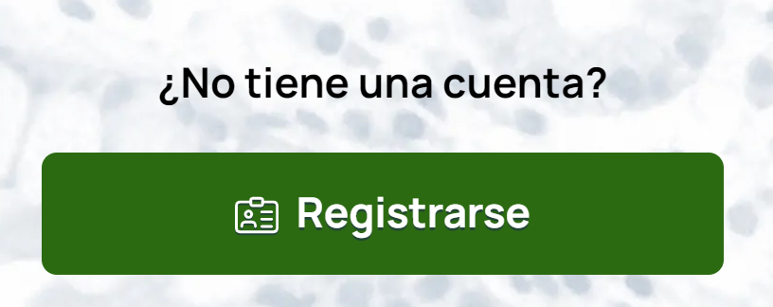
Si usted es socio de la AMG, o se ha registrado previamente en el sitio de la AMG a algún evento, puede usar ese mismo usuario (e-mail) y contraseña para acceder.
En caso contrario puede registrarse dando clic en el botón registrarse:

Slide 4
Proceso de registro
En el proceso de registro se le piden datos como título (Dr., Lic., Mtro.), su(s) nombre(s), apellido paterno, apellido materno (no es obligatorio en caso de no tenerlo), correo electrónico que usará para acceder y para notificaciones, la contraseña que desea poner y algunos datos adicionales.
Una vez registrado será llevado a su panel de autor.

Slide 5
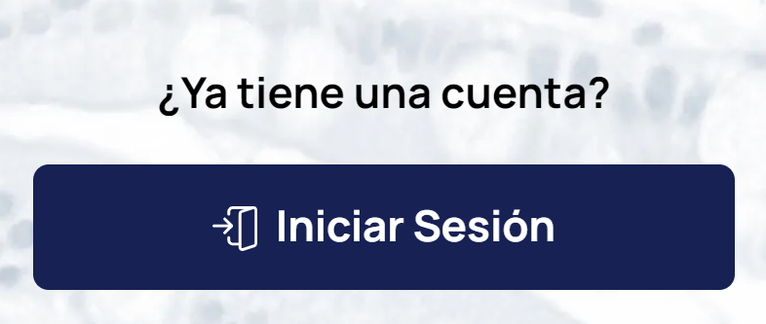
Si usted ya está registrado, puede iniciar sesión usando el botón Iniciar Sesión:

Slide 6
Proceso de inicio de sesión
Para iniciar sesión se le pide el correo electrónico que usó para registrarse y la contraseña que estableció. Si se confunde en alguno de los parámetros, la plataforma no le dejará acceder.
Si sus datos son correctos será redirigido a su panel de autor. En caso de contar con privilegios de acceso adicionales, la plataforma le preguntará bajo qué rol quiere acceder.
En caso de no recordar su contraseña, puede utilizar la opción de ¿Olvidó su contraseña?

Slide 7
Restablecer contraseña
Debido a que su acceso es general para varias plataformas de la AMG, si requiere restablecer su contraseña será llevado al sitio de la AMG y ahí se le pedirá su correo electrónico.
Si existe una cuenta con su e-mail le llegará un correo con un vínculo para restablecer su contraseña.
OJO: El vínculo tiene una vigencia de 48 horas a partir de la solicitud de recuperación. Posterior a eso no servirá.

Slide 8
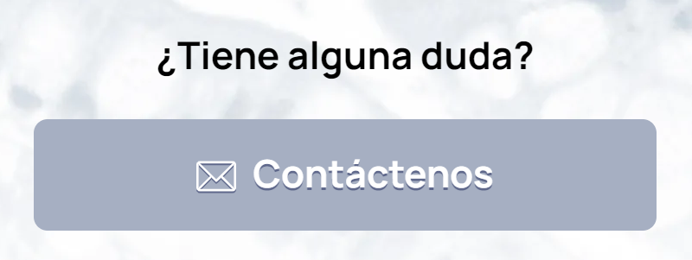
Si usted tiene alguna duda relacionada con la plataforma, con algo relacionado a los trabajos y artículos o alguna duda general, puede utilizar la opción de Contáctenos.

